Slide 1
赋能增效
以学为教
改革突破
——2019-2020第二学期五语教研组计划

Slide 2
01
一、现状分析
02
二、发展目标
目 录
03
三、推进策略

Slide 3
第一章
现状分析

Slide 4
1、组员情况分析

Slide 5
2、学科发展现状分析

Slide 6
第二章
发展目标

Slide 7
常规工作：细化责任，切实提升工作实效性
科研工作：清晰方向，架起阅读与写作之桥
教师发展：合力打造，提升青师专业生长力
学生发展：专项突破，全面提升素养和能力

Slide 8
第三章
发展目标的推进策略

Slide 9
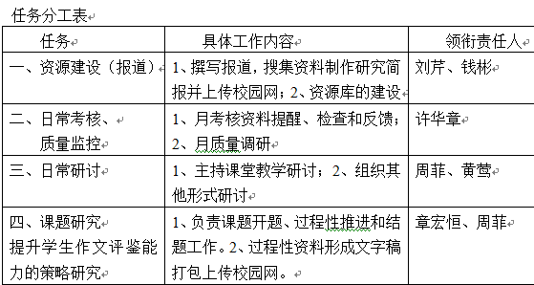
1、常规工作：细化责任，切实提升工作实效性
分工明确，人人有岗

Slide 10
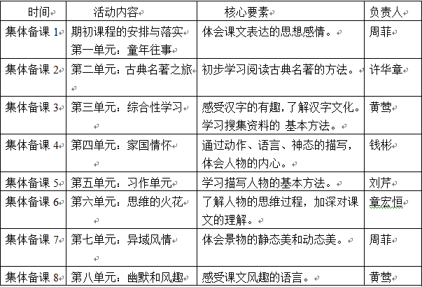
（1）每日一议
（2）集体备课

Slide 11
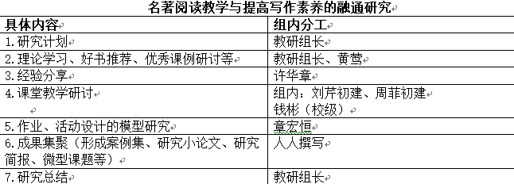
2、专题研究：清晰方向，架起阅读与写作之桥
①研究课题：名著阅读教学与提高写作素养的融通研究
②期初课程：阅读防疫故事，学写读后感
③课型实践：名著导学、跟着名著学写作
④活动设计：朗读者、课本剧表演、演讲比赛等

Slide 12
3、教师发展：合力打造，提升青师专业生长力
量化“四个一”：
执教一节研究课
撰写一篇论文
参与一个课题研究
进行一次读书分享
① 自主成长和借力助推相结合。
②理论学习与指导实践相结合。

Slide 13
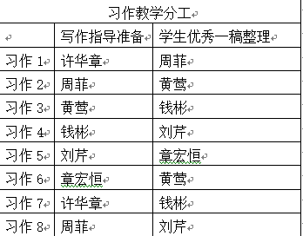
4、学生发展：专项突破，全面提升素养和能力
写字
习作
课内阅读重方法、抓实效
线上导学
阅读（朗读）
导学与推荐
晨读积累
课外阅读
推荐阅读
评价与反馈
午间微课
周五导读课

